Slide 1
Döntéshozók és szoftverfejlesztők együttműködése az
üzleti szabályok készítésében
"KIHÍVÁSOK ÉS ÚJ PARADIGMÁK A TUDÁSMENEDZSMENT, A GENERÁCIÓK ÉS A KULTÚRA DIMENZIÓIBAN"
konferencia
Szervező:
MAGYAR TUDOMÁNYOS AKADÉMIA
Gazdálkodástudományi Bizottság
Tudásmenedzsment Munkabizottsága
2013. március
Dr. Angster Erzsébet
T-Logic Kft.
angster.erzsebet@t-logic.hu

Slide 2
Szabályalapú fejlesztés
Egy dolog állandó:
hogy az üzleti döntések folyton változnak!
Üzleti döntések:
Jogosultság, feladatkiosztás
Értékesíthetőség
Felületi validációk
Törvényi előírások
Döntési fák, igazságtáblák
A szoftver
nagy része
üzleti döntés!
Ritkábban változó szoftver elemek:
Folyamat algoritmusa
Modell (törzsadatok)
Felhasználói felületváltás
Notes:
Azt üzleti döntések folyamatosan változnak.
A jogosultság … felsorolni

Slide 3
Szabályalapú fejlesztés
BRMS = Business Rule Management System
Szoftver rendszer az üzleti döntések definiálására, karbantartására , kiértékelésére …
… az alkalmazás kódjától függetlenül.
Követelmények
Taktikák
Irányelvek
Az üzleti döntéseket adjuk vissza az üzletnek!
Notes:
Azt üzleti döntések folyamatosan változnak.
A jogosultság … felsorolni

Slide 4
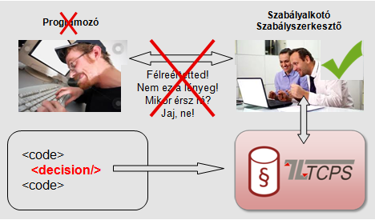
Szabályalapú fejlesztés
Kulcs szempontok:
Szabályok kiszervezése az alkalmazásból
Szabályok tárolása központi helyen
A szabályt a szakmailag kompetens személy (szabályalkotó) készítse! A szabályszerkesztő segít.
A programozókat ne vonjuk be!
Szoftverfejlesztési alapelvek:
„Oszd meg és uralkodj!”
„Felhasználó bevonása”
„Feladat kiosztása felelős személynek”
A szabályt a döntéshozó
megérti →
validálja →
„megnyomja a gombot” →
FUT A SZABÁLY!

Slide 5
TCPS
Mi a TCPS?
Az előző szempontoknak eleget tevő üzleti szabálykezelő (T-Logic Central Permissioning System)
Hol lehet használni a TCPS-t?
Több száz felhasználós, nagyvállalati SOA környezetben
Tetszőleges alkalmazásban (ahol vannak szabályok)
Mire lehet használni a TCPS-t?
Központi jogosultságkezelés
Tetszőleges (üzleti) szabálykezelés
Hogy lehet használni a TCPS-t?
Helyi telepítés
SaaS (Software as a Service)

Slide 6
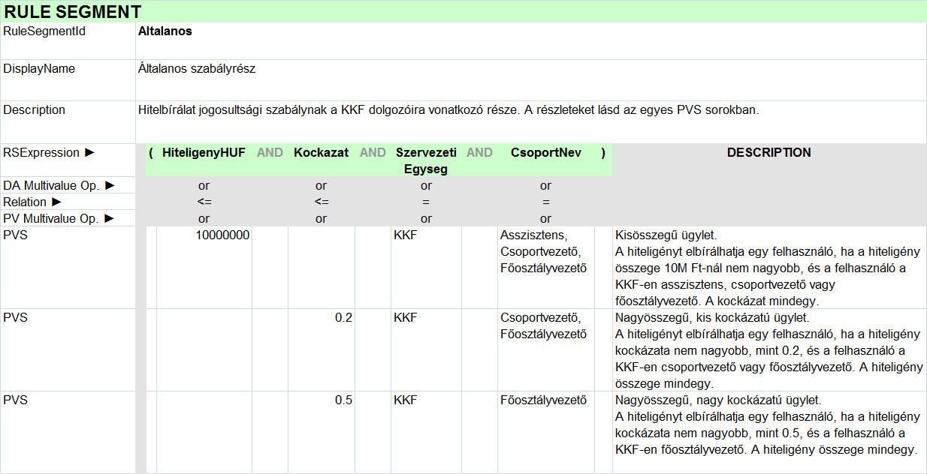
TCPS – Szabály szerkesztése Excelben
Szabályszerkesztő
Szabályalkotó

Slide 7
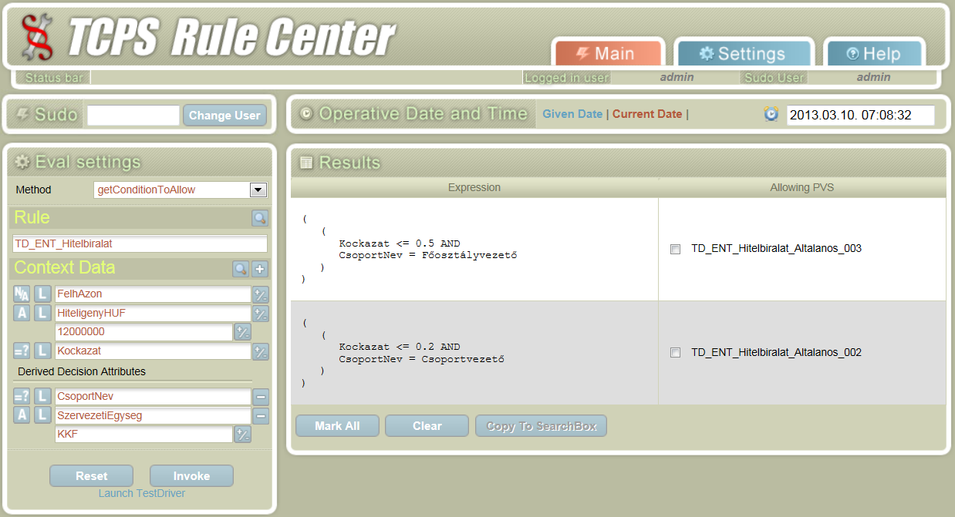
TCPS – Szabály kiértékelése
Döntési tulajdonságok
Elérhető/Nem érhető el/Kérdezzük
Eredmény
True/False vagy Feltétel

Slide 8
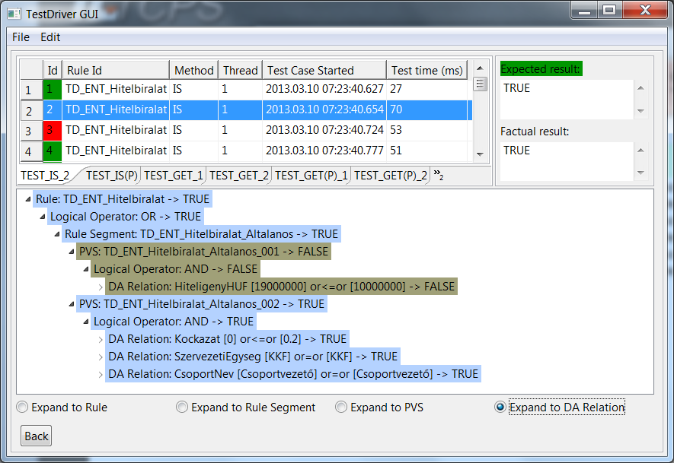
TCPS – Szabály tesztelése
Tesztesetek
Validáltak
Ismételhetőek
Nyomon követhetőek
Tesztesetek
Validáltak
Ismételhetőek
Nyomon követhetőek

Slide 9
A TCPS főbb tulajdonságai
Szabványos, SOA környezet
„Igazi” deklarativitás, rugalmas, többutas kiértékelés
Modelltámogatás
Historikus szabálykezelés, auditálhatóság
Automatikus tesztkörnyezet, nyomkövetés
Saját szabálykészítési módszertan
Performancia, skálázhatóság
Dokumentáció, oktatás, támogatás

Slide 10
Köszönöm a figyelmet,
kollégáim nevében is!
Dr. Angster Erzsébet
T-Logic Kft.
angster.erzsebet@t-logic.hu

